Slide 1
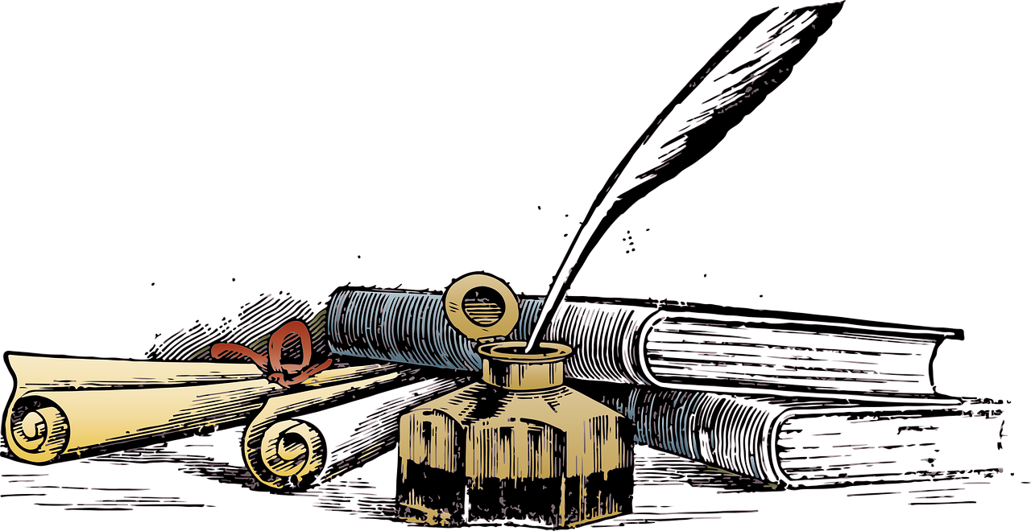
2023 год – Год педагога и наставника
Писатели -
педагоги
Лужская межпоселенческая районная библиотека

Slide 2
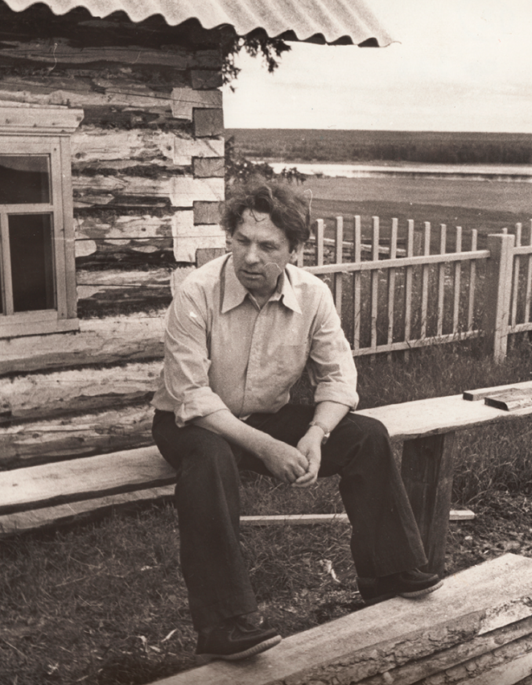


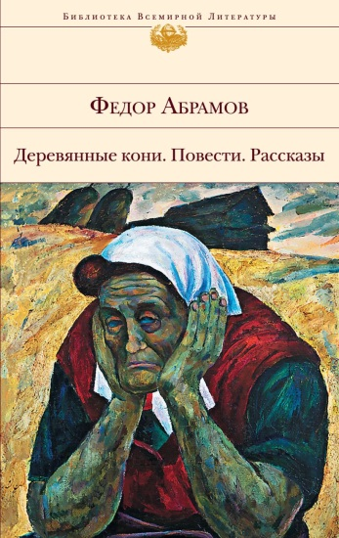
Абрамов Федор Александрович(1920-1983)– русский советский писатель, публицист, литературовед.
Окончил с отличием филологический факультет Ленинградского государственного университета. В 1951-1960 гг. был старшим преподавателем, затем доцентом и заведующим кафедрой советской литературы ЛГУ.
«Великое это дело – школа. Нет в нашем обществе фигуры более важной, чем учитель. И как тут не вспомнить слова моего старого Учителя, который любил в торжественные минуты говорить: - Учитель – это человек, который держит в своих руках завтрашний день страны, будущее планеты». (из очерка «О первом учителе»)

Slide 3
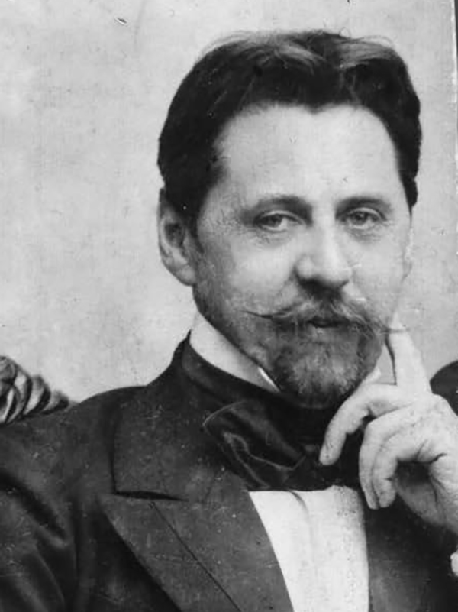

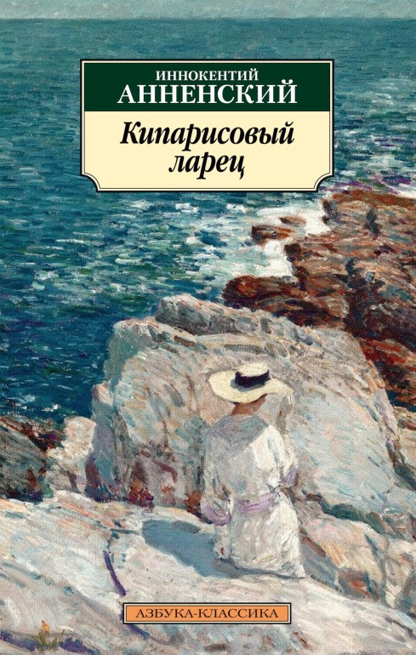

Анненский Иннокентий Федорович(1855-1909)– русский поэт, драматург, переводчик, критик.
В 1879 году окончил историко-филологический факультет Петербургского университета. Служил преподавателем древних языков и русской словесности в гимназии Гуревича, был директором гимназии в Царском Селе (1896-1906).

Slide 4
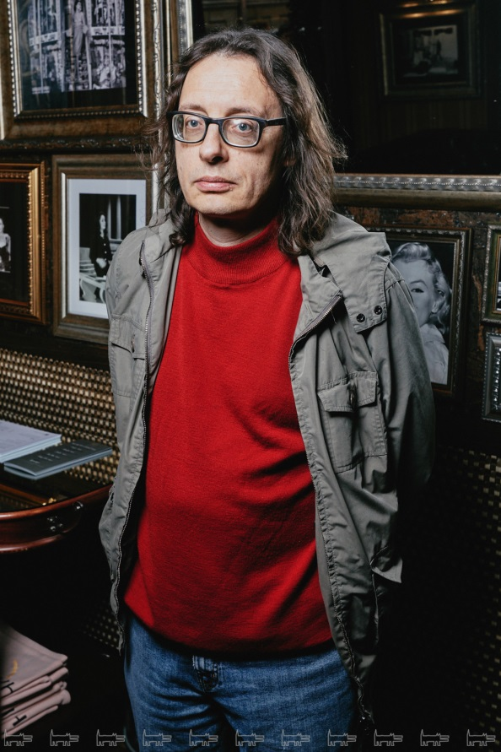



Аствацатуров Андрей Алексеевич(р. 1969)– российский писатель.
Доцент кафедры истории зарубежной литературы филологического факультета Санкт-Петербургского государственного университета.
«Я, прежде всего, – преподаватель, а потом уже писатель. Моя первая книга вышла, когда мой педагогический стаж насчитывал уже 15 лет, и писательство вошло в мою жизнь позже, нежели преподавание. Я главным образом именно преподаю, а не сочиняю, сочиняю в свободное от преподавания время».

Slide 5
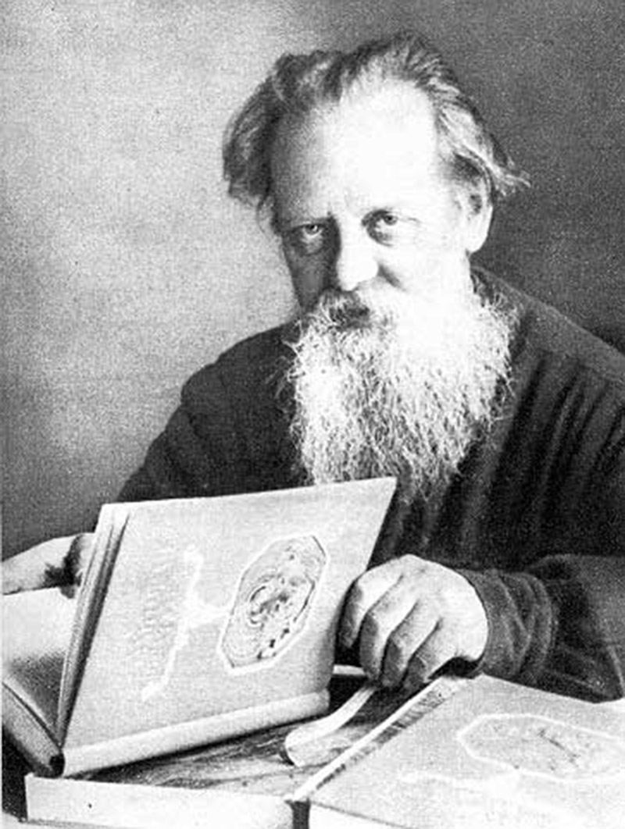



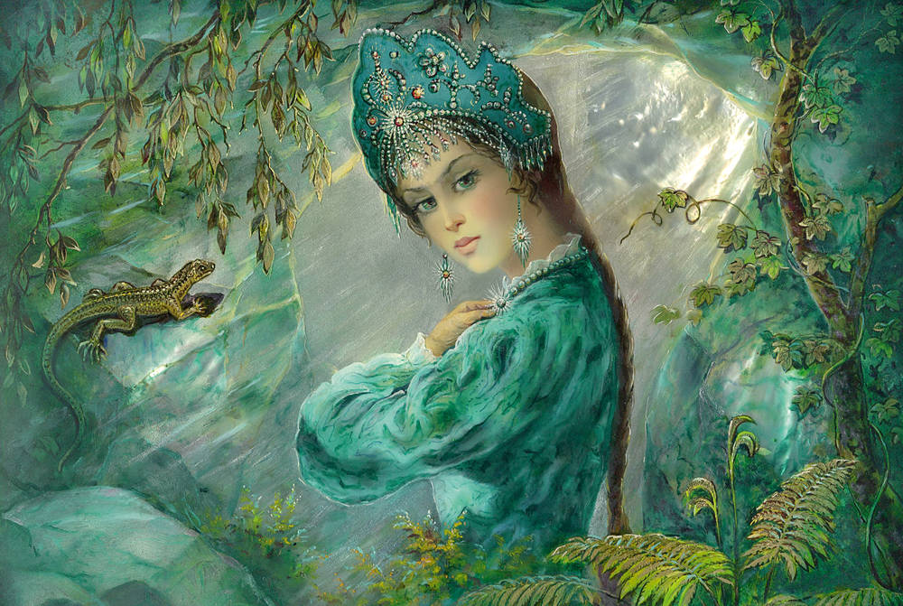
Бажов Павел Петрович(1879-1950). Работал учителем русского языка в духовных училищах Екатеринбурга и Камышлова. В первые послереволюционные годы занимался созданием учительских курсов и организацией школ по ликвидации неграмотности.

Slide 6
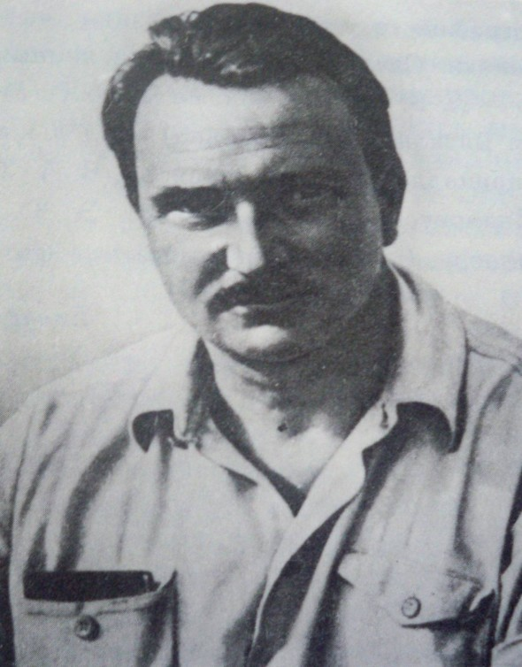



Бианки Виталий Валентинович (1894-1959)– советский писатель, автор произведений о природе для детей.
В 1915 году поступил на естественное отделение физико-математического факультета Петроградского университета. После установления Советской власти Бианки стал работать в Бийске в отделе народного образования по музейной части. Работая в отделе народного образования, был назначен заведующим музеем. Позднее стал также и преподавателем школы имени III Коминтерна.

Slide 7
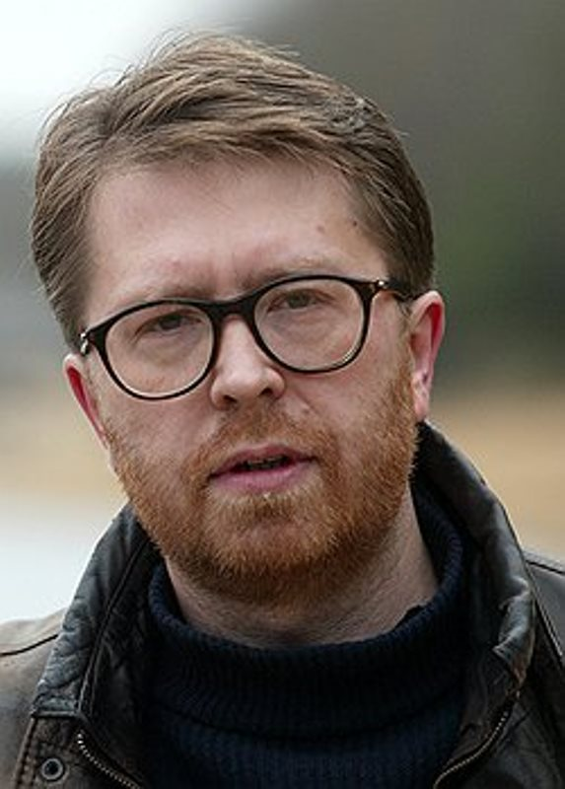

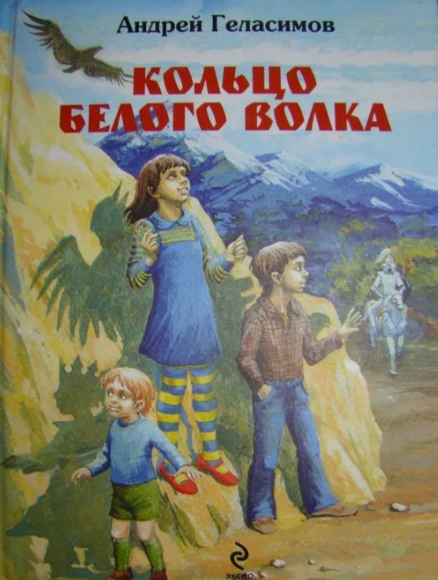

Геласимов Андрей Валерьевич(р. 1966)– российский писатель.
Окончил Якутский государственный университет. По образованию филолог.
Работал доцентом кафедры английской филологии Якутского университета, преподавал стилистику английского языка и анализ художественного текста. Ведет семинар в Литературном институте.
"Учителя были, но научили немногому. Скорее, подтолкнули. Впрочем, возможно, в этом и состоит суть педагогики"

Slide 8
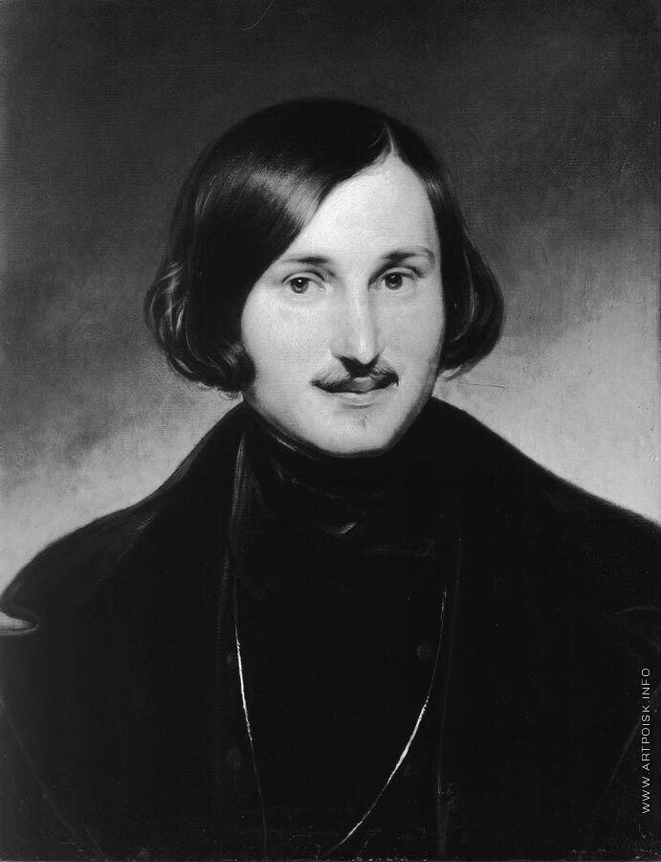

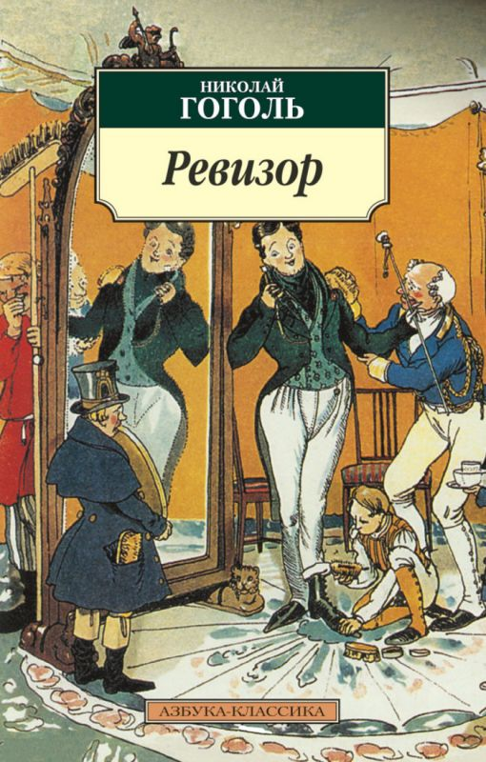

Гоголь Николай Васильевич (1809-1852).
Проходил обучение в Гимназии высших наук князя Безбородко в Нежине (позже Нежинский историко-филологический институт князя А. А. Безбродко, а затем Нежинский государственный университет имени Николая Гоголя).
Одним из эпизодов жизни будущего писателя, только переехавшего в Петербург, стала его работа преподавателем истории в Патриотическом институте (женское учебное заведение). Кроме места в институте, Гоголь получил возможность вести частные занятия (в аристократических семействах Лонгиновых, Балабиных, Васильчиковых). В 1834 году его назначили на должность адъюнкта по кафедре истории в Петербургском университете. Мечтал занять кафедру истории в открывающемся Киевском университете, но не был туда принят, однако ему предложена была такая же кафедра в Петербургском университете. Гоголь был единственным преподавателем на университетской кафедре истории, который читал авторский курс

Slide 9
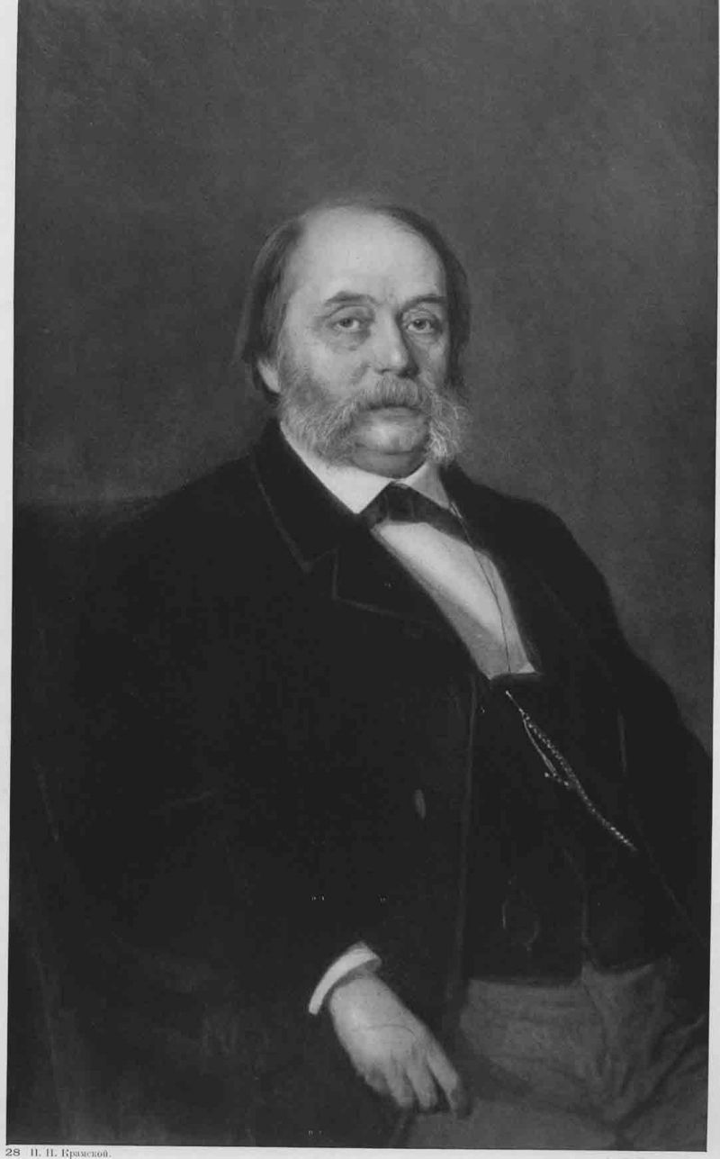


Гончаров Иван Александрович(1812-1891)– писатель, литературный критик.
Учился на словесном факультете Московского университета. Гончаров был домашним учителем двух старших сыновей художника Майкова – Аполлона (будущий поэт) и Валериана (будущий литературный критик и публицист), которым преподает латинский язык и русскую словесность.
«Образовательное и воспитательное влияние школы на учащихся у нас мало значительно; школа, средняя и высшая, сообщает у нас лишь агрегат знаний, представляющий нередко полный хаос... У нас учатся в гимназиях и в университетах лишь для прав, для аттестатов и приобретают таковые без большого труда...»

Slide 10
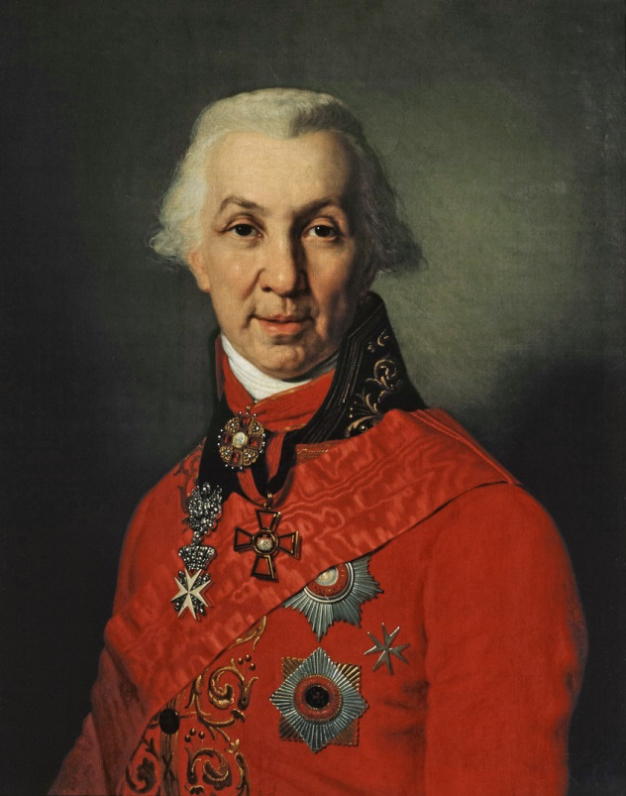
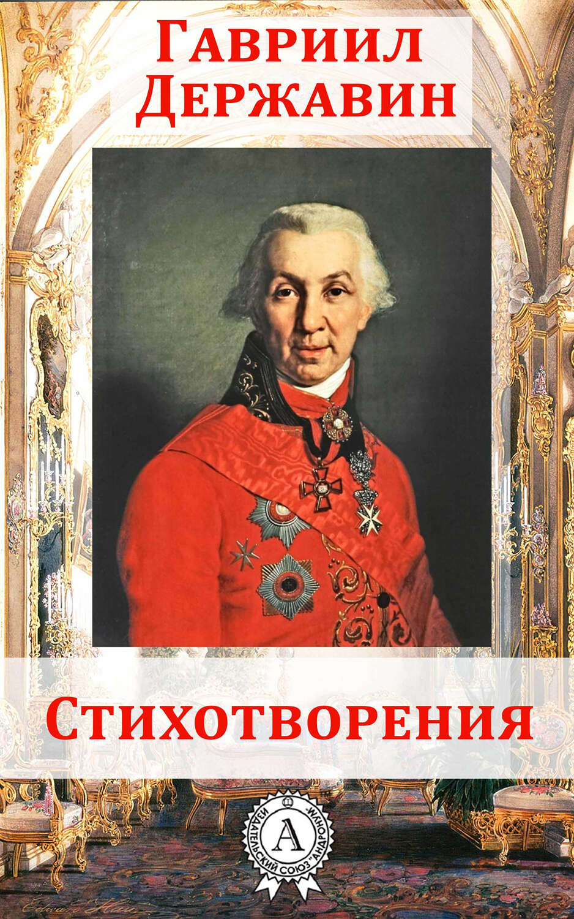
Державин Гавриил Романович (1743-1816)– русский поэт, государственный деятель.
Был убежденным сторонником идеи просвещенного самодержавия. Считал, что темный, угнетенный народ нужно просвещать. Именно это направляло деятельность Державина на ниве образования. Сам он не преподавал, но во время его службы правителем Тамбовского наместничества (1786-1788 гг.) в Тамбове и уездных городах были созданы Главное и малые народные училища, семинария с классами риторики, философии и богословия. Были открыты двухклассные народные училища.

Slide 11
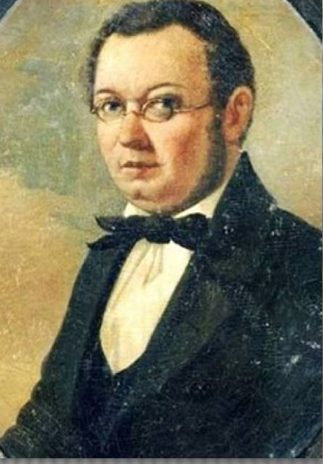
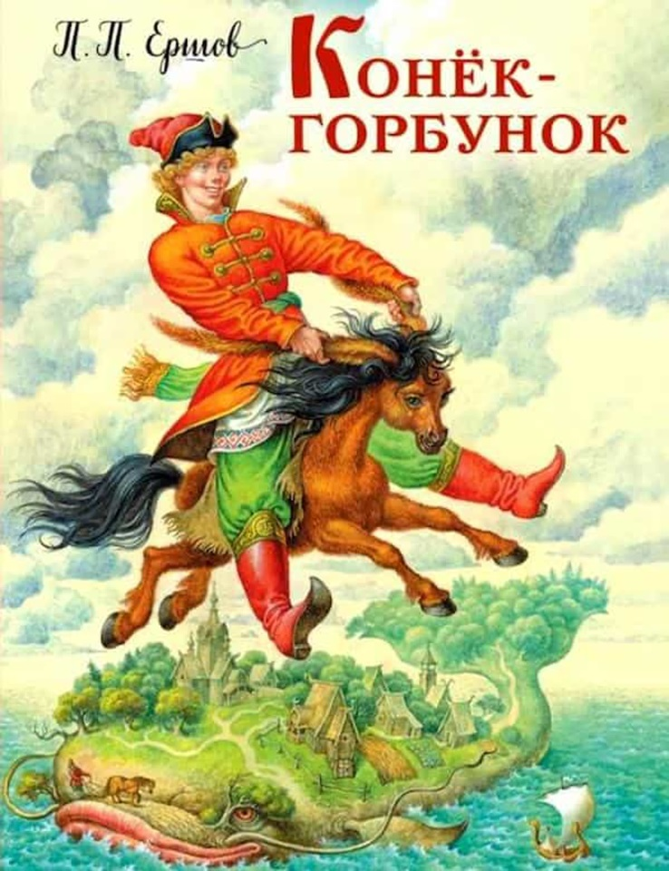
Ершов Пётр Павлович(1815-1869)– русский поэт, прозаик, драматург, автор знаменитой стихотворной сказки «Конёк-Горбунок».
В 1831-1835 гг. учился на философско-юридическом отделении Петербургского университета.
Вернувшись по окончании университета на родину (1836 г.), работал учителем Тобольской гимназии, затем стал инспектором (с 1844 г.) и директором (с 1857 г.) гимназии и дирекции училищ Тобольской губернии. Один из его учеников – Дмитрий Иванович Менделеев.

Slide 12
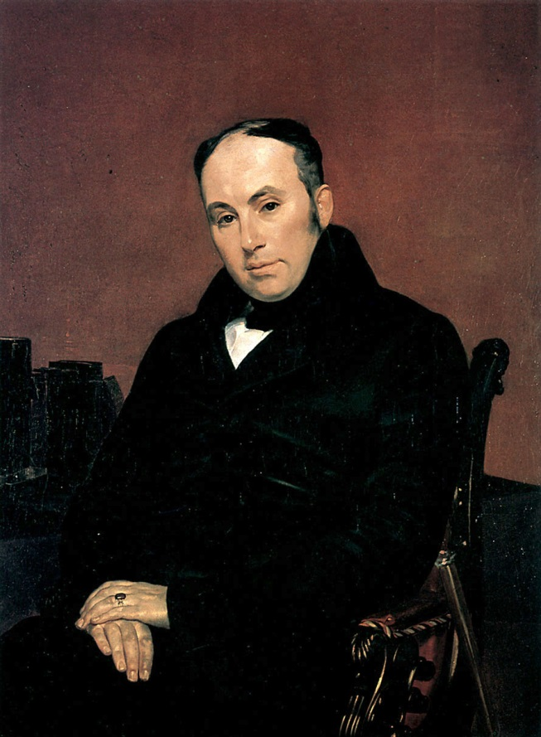
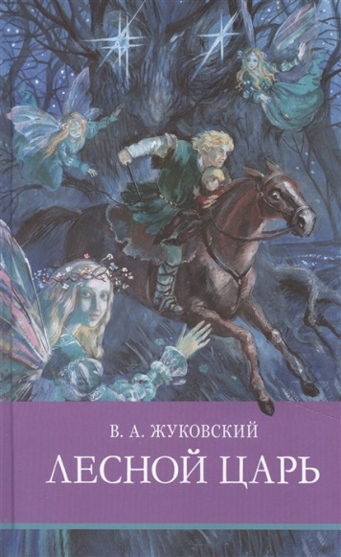
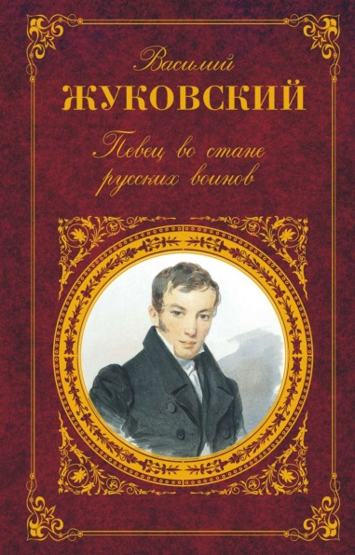
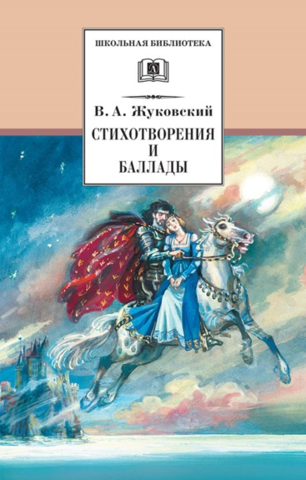
Жуковский Василий Андреевич (1783-1852) – русский поэт, переводчик, критик, основоположник романтизма в русской поэзии.
Учился в Московском университетском благородном пансионе.
В 1817 году стал учителем русского языка великих княгинь Александры Федоровны (будущей императрицы) и Елены Павловны. Осенью 1826 года назначен на должность воспитателя наследника престола, будущего императора Александра II.
Своим учителем считал Жуковского А. С. Пушкин. В сентябре 1815 года Жуковский дарит ему в честь окончания поэмы «Руслан и Людмила» свой портрет с надписью «Победителю-ученику от побежденного учителя».

Slide 13
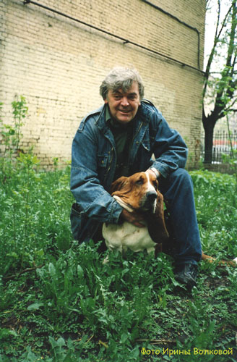



Коваль Юрий Иосифович(1938-1995)– детский писатель, сценарист, художник, автор песен.
Окончил историко-филологический факультет Московского государственного педагогического института имени В. И. Ленина, получив диплом учителя русского языка, литературы и истории, а также диплом учителя рисования. Работал учителем в сельской школе в Татарии до 1963 года. Преподавал там русский язык и литературу, географию, историю, пение и др. Иногда составлял для учеников диктанты в стихотворной форме. Например, четверостишие на правописание шипящих:
На полу сидела мышь.
Вдруг вбегает грозный муж
И, схватив огромный нож,
К мыши он ползёт, как уж..

Slide 14
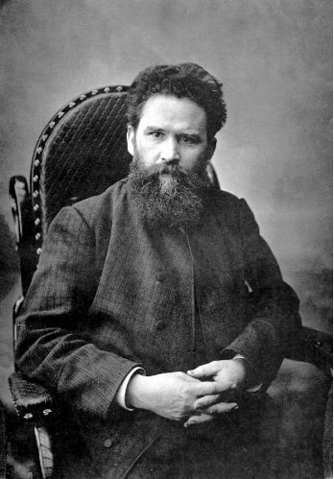



Короленко Владимир Галактионович (1853-1921) – русский писатель, журналист, публицист, общественный деятель.
За активное участие в революционном народническом движении находился под полицейским надзором, неоднократно отбывал политическую ссылку. Именно с одним из этих непростых периодов его жизни и был связан педагогический опыт Короленко. В 1880-1881 гг. он жил в Перми в качестве политического ссыльного. Помимо службы табельщиком и письмоводителем, давал частные уроки пермским учащимся.

Slide 15
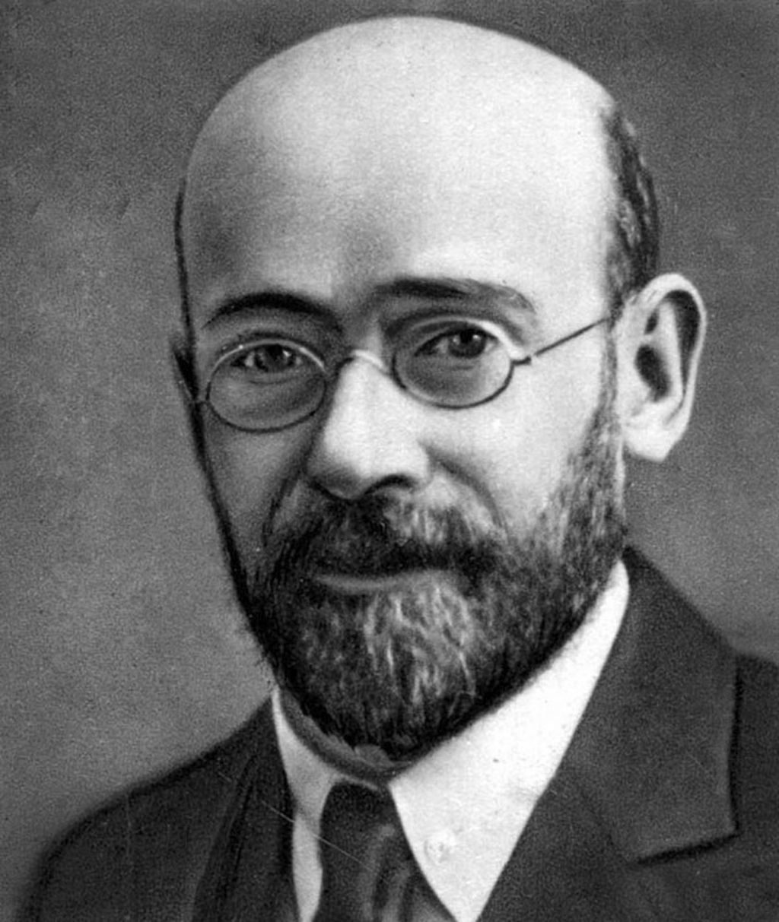
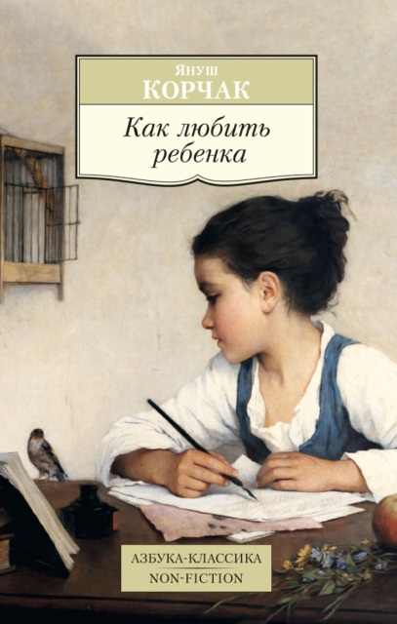

Корчак Януш (1878-1942)– польский писатель, педагог, врач.
Написал свыше 20 книг о воспитании, в том числе «Как любить ребенка», «Право ребёнка на уважение» и детские повести, в том числе «Король Матиуш Первый».
Получив профессию врача, в 1911 году основывает «Дом сирот» для еврейских детей. С 1918 года руководит детскими приютами, преподаёт, читает лекции в Свободном польском университете и на Высших еврейских педагогических курсах.
Во время Второй мировой войны остался с детьми, приняв с ними смерть в нацистской газовой камере.

Slide 16
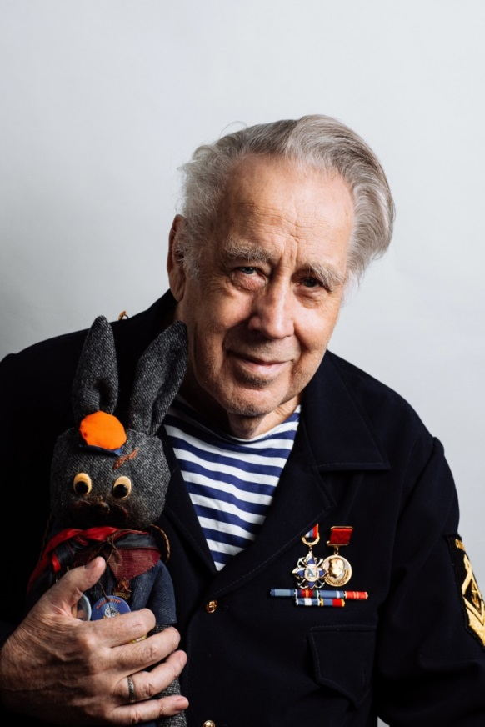

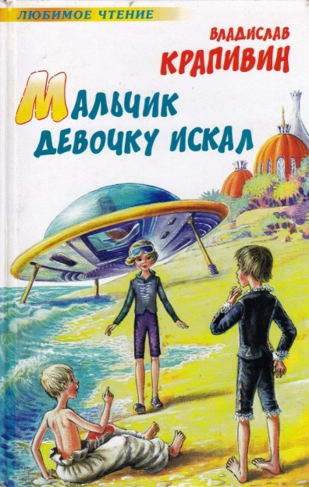

Крапивин Владислав Петрович (1938-2020) – советский и российский детский писатель.
Родился в семье педагогов. В 1956 году поступил на факультет журналистики Уральского государственного университета имени А. М. Горького.
Исследователи творчества В. Крапивина отмечают неразрывную связь литературного труда писателя с его педагогической деятельностью. Отряд «Каравелла» стал реальным воплощением в жизнь педагогических идей
В. Крапивина.

Slide 17
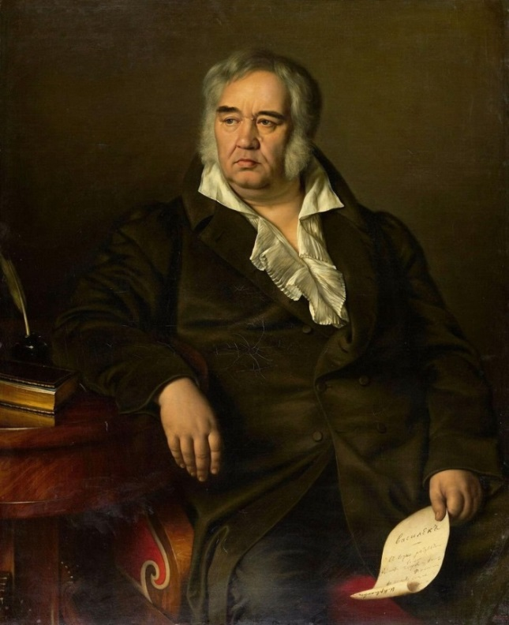


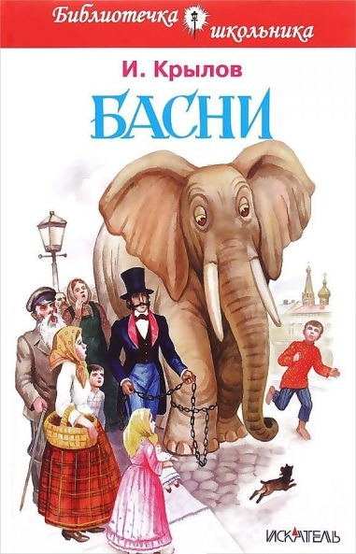
Крылов Иван Андреевич(1769-1844)– русский писатель, поэт, баснописец, издатель. Известен как автор более 200 басен.
После смерти Екатерины II поступил на службу к князю С. Ф. Голицыну не только в качестве личного секретаря, но и учителя русского языка и словесности у его детей.

Slide 18
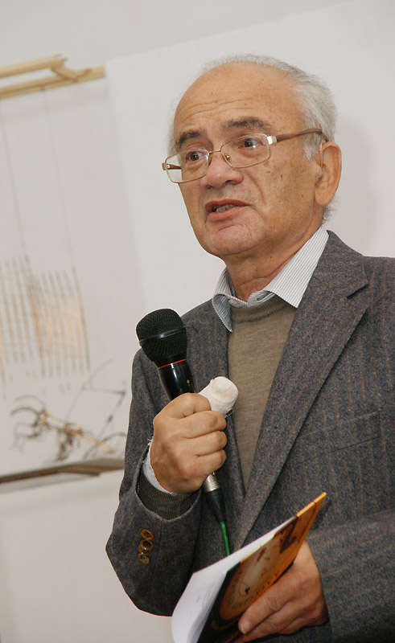


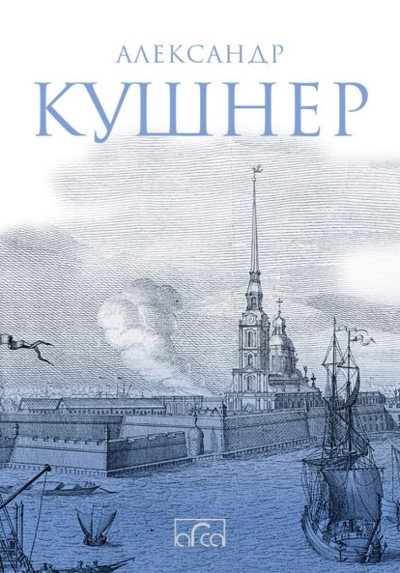
Кушнер Александр Семенович (р. 1936)– русский поэт.
Учился на филологическом факультете Педагогического института им. А. Герцена (Ленинград). В 1959-1969 годах преподавал в школе русский язык и литературу.
«Знаете, всегда интересно говорить о том, что любишь – о Пушкине, русском языке. Кроме того, молодые люди – это всегда приятная компания. И, наконец, я считаю, что человек, пишущий книги, прозу, должен хотя бы какое-то время поработать, пожить нормальной человеческой жизнью. Что такое вставать в семь утра, в восемь утра быть на остановке и в девять – уже в школе? Вы знаете, это многое дает человеку».

Slide 19
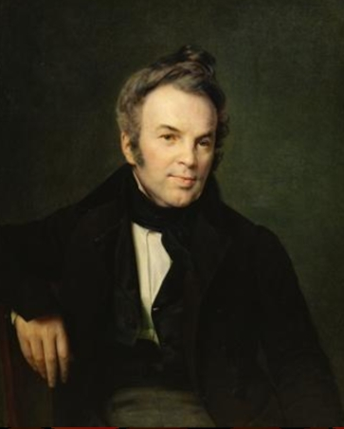


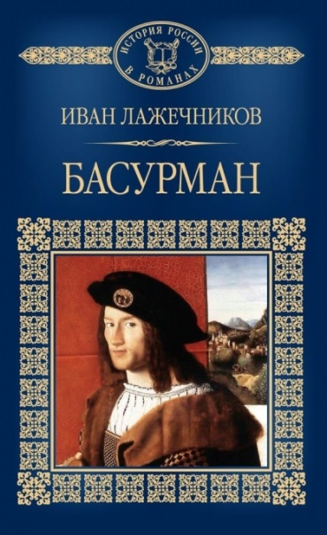
Лажечников Иван Иванович (1792-1869) – русский писатель, один из основоположников русского исторического романа.
Автор романов «Последний Новик», «Ледяной дом», «Басурман». Также писал пьесы, мемуары, публицистику. Участник Отечественной войны 1812 года.
В 1819 году начал службу по министерству народного просвещения, которую продолжал с перерывами до 1837 г. В течение трёх лет возглавлял Пензенскую мужскую гимназию. Способствовал открытию училища в Чембаре, откуда в 1823 году в Пензу приехал продолжать образование В. Г. Белинский. С 1823 г. был директором Казанской гимназии и директором казанских училищ, инспектором студентов Казанского университета. В 1831 году Лажечников назначен директором училищ Тверской губернии.

Slide 20
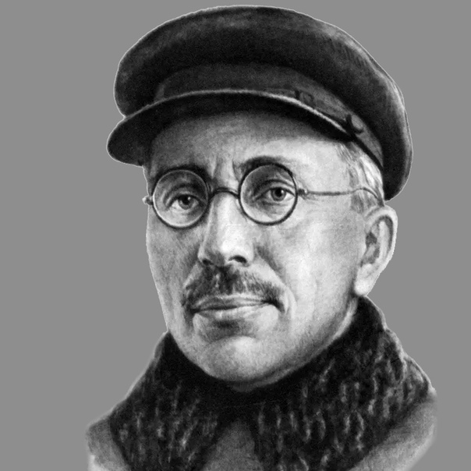

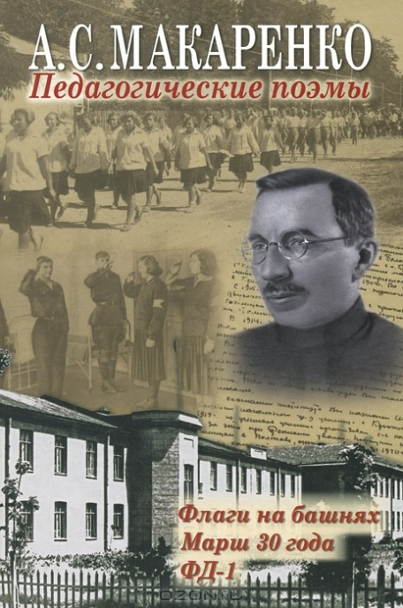

Макаренко Антон Семенович (1888-1939) – советский педагог и писатель.
Решением ЮНЕСКО (1988) вошел в число четырех выдающихся педагогов, определивших способ педагогического мышления в ХХ веке. Окончив в 1904 г. четырёхклассное училище в Кременчуге, с 1905 г. начал работать учителем.
Организовал и заведовал трудовой колонией для несовершеннолетних правонарушителей в селе Ковалёвка, близ Полтавы (с 1921 г. носила имя М. Горького). В 1927-1935 гг. Макаренко был одним из руководителей детской трудовой коммуны ОГПУ имени Ф. Э. Дзержинского в пригороде Харькова, на практике воплощая свою педагогическую систему.

Slide 21
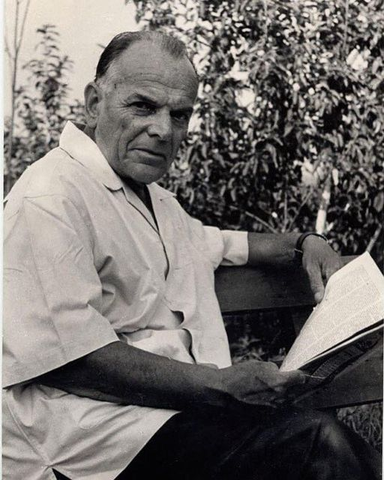
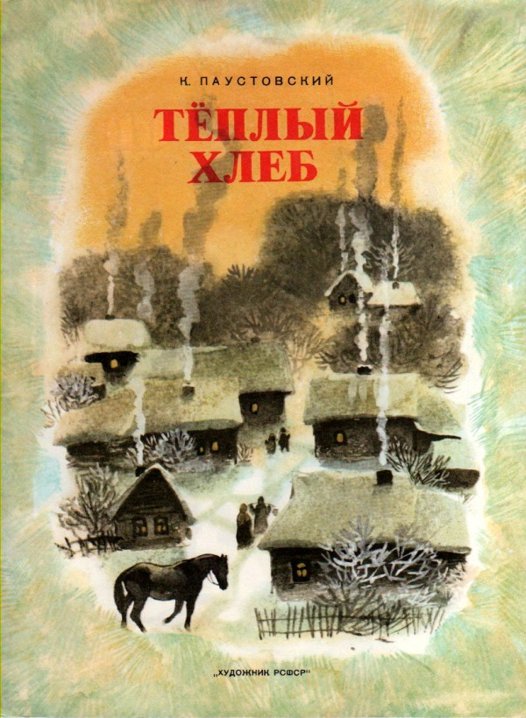


Паустовский Константин Георгиевич (1892-1968)– русский советский писатель.
Педагогической деятельностью писатель начал заниматься в очень юном возрасте.
«Когда я был в шестом классе, семья наша распалась, и с тех пор я сам должен был зарабатывать себе на жизнь и ученье. Перебивался я довольно тяжелым трудом, так называемым репетиторством». (Из автобиографии)

Slide 22
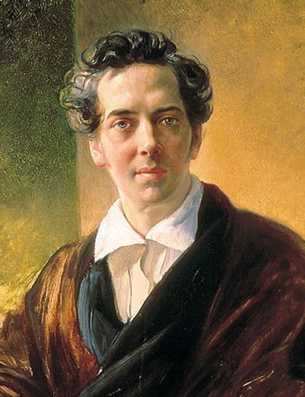
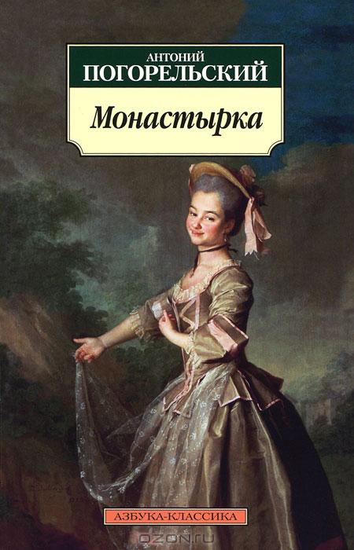
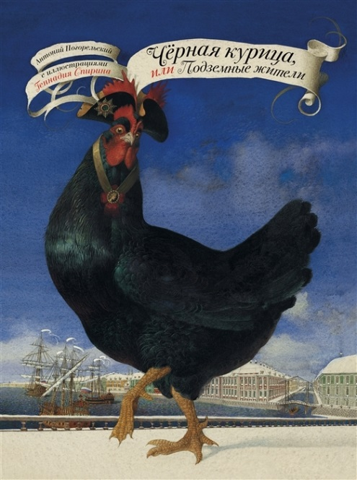

Погорельский Антон (Алексей Алексеевич Перовский, 1787-1836) – русский писатель.
Наиболее известен как автор волшебной повести «Чёрная курица, или Подземные жители» (1829), считающейся в истории русской литературы первой книгой о детстве и написанной для племянника Алеши, будущего писателя А. К. Толстого, воспитанию которого посвятил свое время А. А. Перовский.
Учился в Московском университете (1805-1807), получив по окончании его степень доктора философских и словесных наук.
Служил попечителем Харьковского учебного округа (1825-1830), членом комитета, занимающегося устройством учебных заведений в Петербурге.

Slide 23
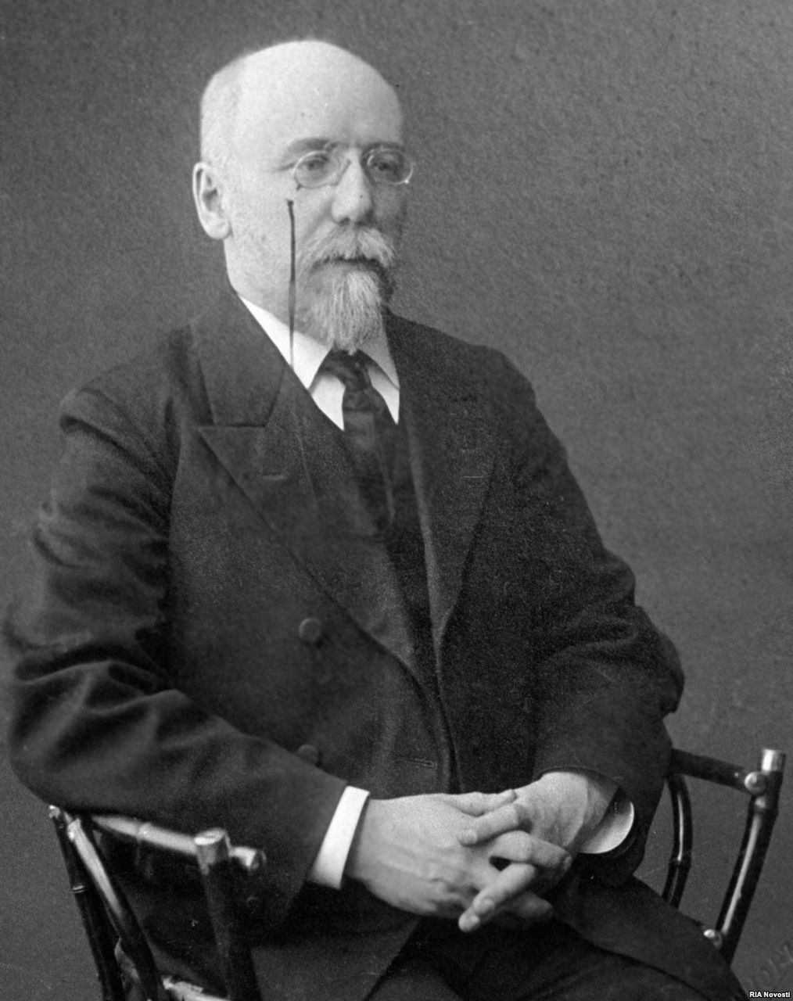


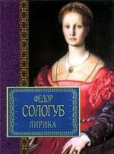
Сологуб Федор Кузьмич (1863-1927)– русский писатель, поэт, драматург, публицист.
Много лет отдал педагогической деятельности. Самое знаменитое его произведение – роман «Мелкий бес», главный герой которого провинциальный учитель-садист Ардальон Борисыч Передонов.
В 1878 г. он поступил в Санкт-Петербургский учительский институт. Через четыре года окончил его и уехал учительствовать в северные губернии в Новгородскую, Псковскую и Вологодскую области, – в общей сложности проведя десять лет в провинции. Вернулся в Петербург осенью 1892 года. Сологуб и здесь стал работать учителем. Сначала в Рождественском городском училище на Песках, затем перевёлся из Рождественского в Андреевское городское училище на Васильевском острове (1899). В нём он стал не только учителем (физики и геометрии), но и инспектором с полагающейся по статусу казённой квартирой при училище. Продолжал педагогическую деятельность до выхода в отставку в 1907 году.

Slide 24
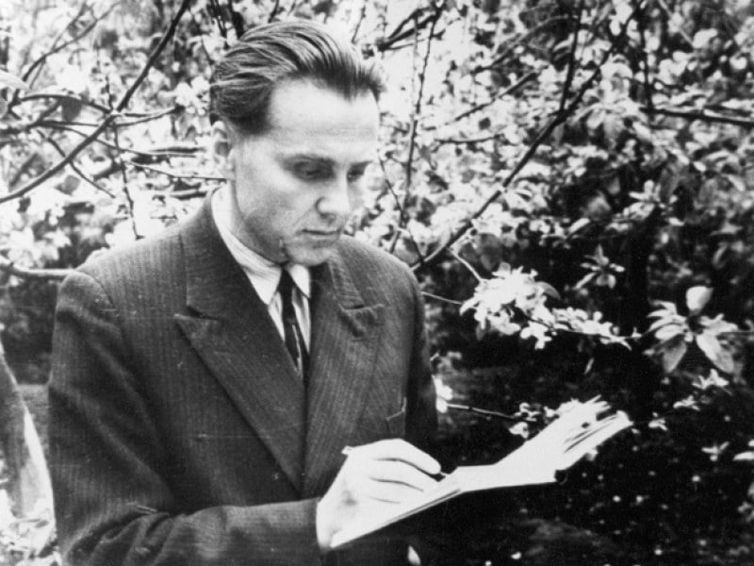



Сухомлинский Василий Александрович (1918-1970) – советский педагог-новатор, писатель.
Автор более 30 книг, среди которых «Сердце отдаю детям», «О воспитании» и др. Также писал рассказы и сказки.
С отличием окончил Полтавский педагогический институт и стал преподавать украинский язык и литературу в онуфриевской средней школе Кировоградской области Украины.
Участвовал в Великой Отечественной войне, с 1944 г. работал заведующим Онуфриевским районным отделом народного образования. В 1948 году стал директором средней школы поселка Павлыш, которой руководил до конца своей жизни.
«Если учитель имеет только любовь к делу, — он будет хороший учитель. Если учитель имеет только любовь к ученику, как отец, мать, — он будет лучше того учителя, который прочел все книги, но не имеет любви ни к делу, ни к ученикам. Если учитель соединяет в себе любовь к делу и к ученикам, он — совершенный учитель».

Slide 25
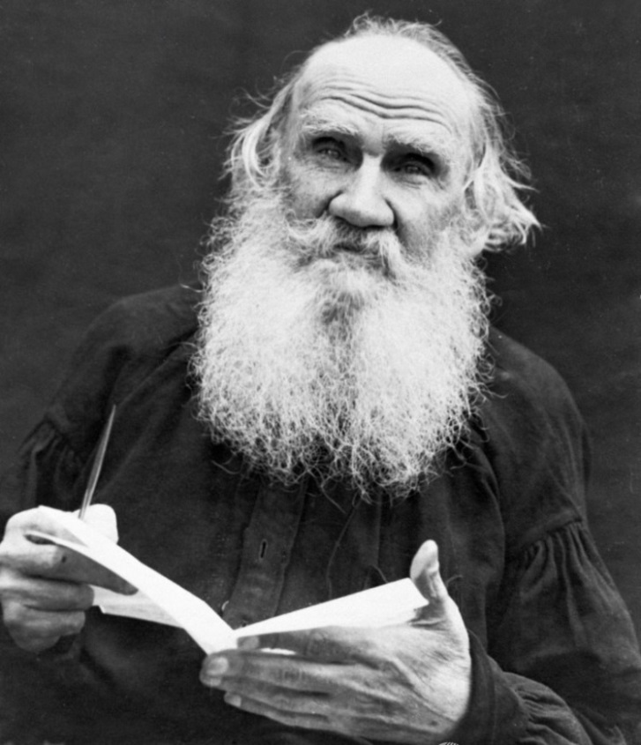



Толстой Лев Николаевич (1828-1910)–русский писатель, публицист, мыслитель.
Толстой предпринимал попытки получить университетское образование, но довести их до конца ему так и не довелось, что не мешало ему живо интересоваться вопросами просвещения. Известно, что в поездках по Западной Европе (Германия, Франция) в 1860-1861 гг. он уделял большое внимание изучению местного опыта народного образования и тамошних образовательных учреждений. Еще в 1859 году Толстой деятельно занялся устройством школ в своей Ясной Поляне и в Крапивенском уезде.
Яснополянская школа явилась его оригинальным педагогическим экспериментом. Толстой сам вёл занятия вместе с несколькими постоянными учителями. В начале 1870-х он приступил к созданию собственной «Азбуки» (опубликована в 1872 г.), затем выпустил «Новую азбуку» и серию из четырёх «Русских книг для чтения», одобренных Министерством народного просвещения в качестве пособий для начальных учебных заведений. К этому же периоду относится возобновление занятий в яснополянской школе, хотя и ненадолго.
Толстой оставил уникальное педагогическое наследие: статьи, письма, дневники, написанные им учебники и Яснополянскую школу. Занятие педагогикой он считал самым радостным и счастливым временем своей жизни.
«Я хочу образования для народа… только для того, чтобы спасти тонущих там Пушкиных… Ломоносовых…»

Slide 26
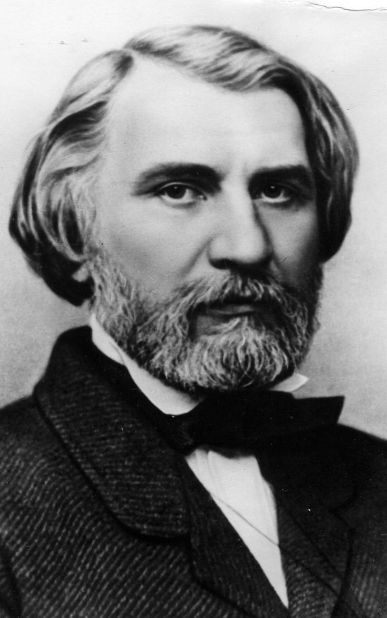



Тургенев Иван Сергеевич (1818-1883)– великий русский писатель, поэт, драматург, публицист, переводчик.
Сам писатель не занимался преподаванием, но приложил руку к просвещению народа. Одним из его дел было составление проекта «Общества для распространения грамотности и первоначального образования. Тургенев считал своей обязанностью практически способствовать просвещению собственных крестьян. Вскоре после отмены крепостного права, в 1862 г., своим распоряжением подарил барский дом в Грибовке для школы. А в 1863 г. учредил и открыл школу в имении в Спасском. Иван Сергеевич отпускал средства на ее содержание (жалованье учителям и покупку учебников и учебных пособий), следил за тем, чтобы в ней преподавали хорошие педагоги, и за тем, какие успехи показывают ее ученики.

Slide 27
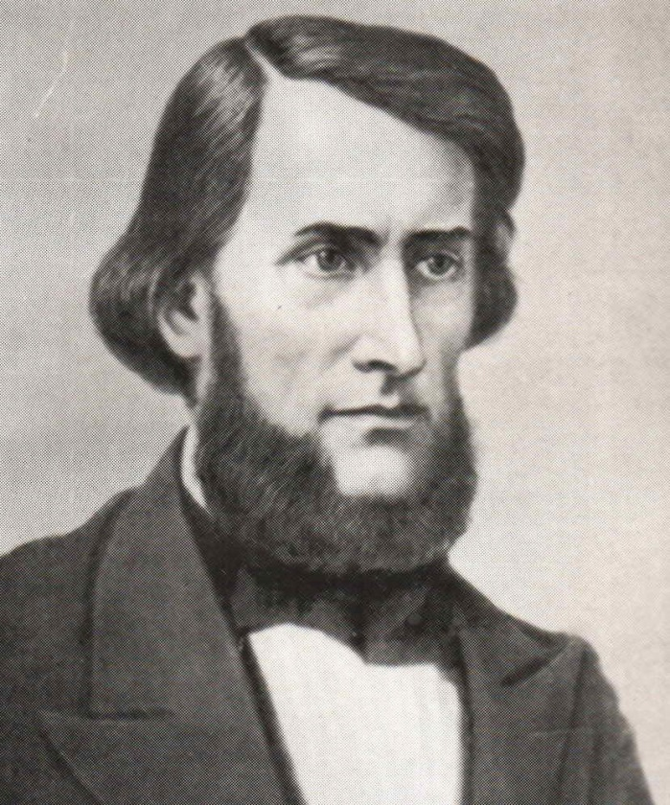
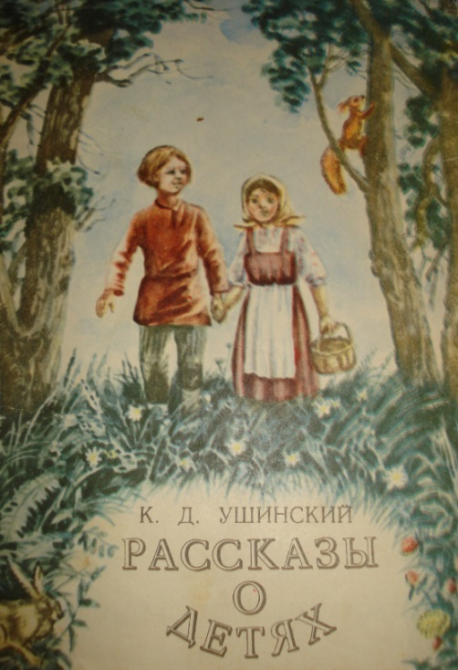


Ушинский Константин Дмитриевич (1824-1870/71) – русский писатель, педагог, основоположник научной педагогики в России, общественный деятель.
Автор колоссального наследия: учебников для начальной школы, трудов по педагогике. Писал рассказы и сказки для детей.
С отличием окончив юридический факультет Московского университета, продолжил там же подготовку к сдаче магистерского экзамена. В 1854 г. ему удалось получить работу преподавателя русской словесности в Гатчинском сиротском институте. В 1859 году Ушинского пригласили на должность инспектора классов Смольного института благородных девиц. Одновременно он редактирует «Журнал Министерства народного просвещения».
С 1862 г. Ушинский проводит пять лет за границей для лечения и изучения школьного дела. В Швейцарии, Германии, Франции, Бельгии и Италии Ушинский знакомится с передовыми учебными заведениями различного типа (школами, в том числе женскими, детскими садами и приютами), что дает ему материал для дальнейшей деятельности по созданию отечественной научной педагогики.

Slide 28
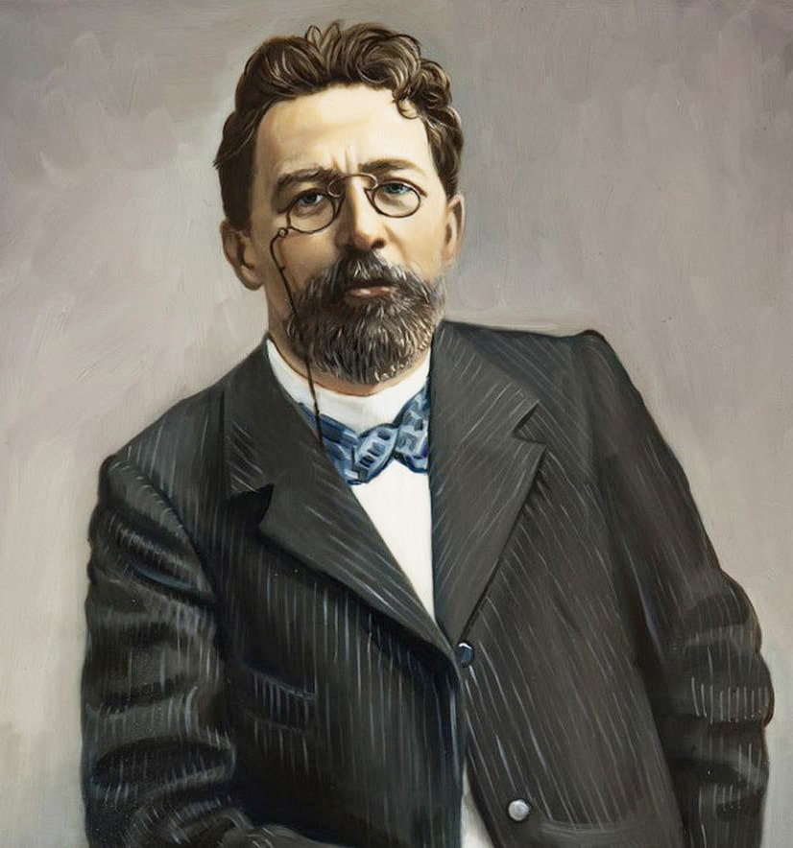
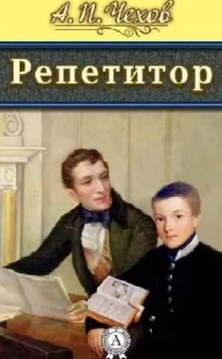


Чехов Антон Павлович (1860-1904)– русский писатель, драматург.
Во время учебы в гимназии в занимался репетиторством в родном Таганроге, а затем в первые годы в Москве. Скорее всего, собственный опыт отразил в рассказе «Репетитор».
Став известным писателем, Чехов вновь внес вклад в образование: в окрестностях своей усадьбы построил три школы для крестьянских детей – в Талеже, Новосёлках и Мелихове.
"Учитель должен быть артист, художник, горячо влюблённый в своё дело" (А.П.Чехов).

Slide 29




Шукшин Василий Макарович (1929-1974)– писатель, актёр, режиссер, сценарист.
В 1953-1954 гг. работал учителем истории, литературы и русского языка в Сростинской школе сельской молодёжи. По совместительству был директором этой школы.
«Одно время я был учителем сельской школы для взрослых. Учитель я был, честно говоря, неважнецкий (без специального образования, без опыта), но не могу и теперь забыть, как хорошо, благодарно смотрели на меня наработавшиеся за день парни и девушки, когда мне удавалось рассказать им что-нибудь важное, интересное и интересно (я преподавал русский язык и литературу). Я любил их в такие минуты. И в глубине души не без гордости и счастья верил: вот теперь, в эти минуты, я делаю настоящее, хорошее дело. Жалко, мало у нас в жизни таких минут. Из них составляется счастье»(из статьи «Монолог на лестнице»).

Slide 30





Щербакова Галина Николаевна (1932-2010)– советская и российская писательница, сценарист.
Самым известным ее произведением стала повесть «Вам и не снилось» (1979), по которой в 1980 году был снят одноименный художественный фильм.
Поступила в Ростовский государственный университет, затем по семейным обстоятельствам перевелась в Челябинский педагогический институт. После его окончания работала в школе учительницей русского языка и литературы.

